Slide 1
.
انواع رسانه هاي جمعي

Slide 2
انواع رسانه هاي جمعي :
1- رسانه هاي نوشتاري (مكتوب ) : كتاب – روزنامه – مجله
2- رسانه هاي ديداري (تصويري ) : تلويزيون – سينما
3- رسانه هاي شنيداري (تصويري) : راديو
4- رسانه هاي مجازي : اينترنت – شبكه هاي اجتماعي – vb2
5- رسانه هاي ديجيتالي (الكترونيلي ): موبايل – sms-mms – بلوتوث
6- رسانه هاي شفاهي : منبر –خطابه- سخنراني – شايعه سازي –face to face
7- رسانه هاي خياباني (تبليغات شهري ) : بيلبوردها – بنرها

Slide 3
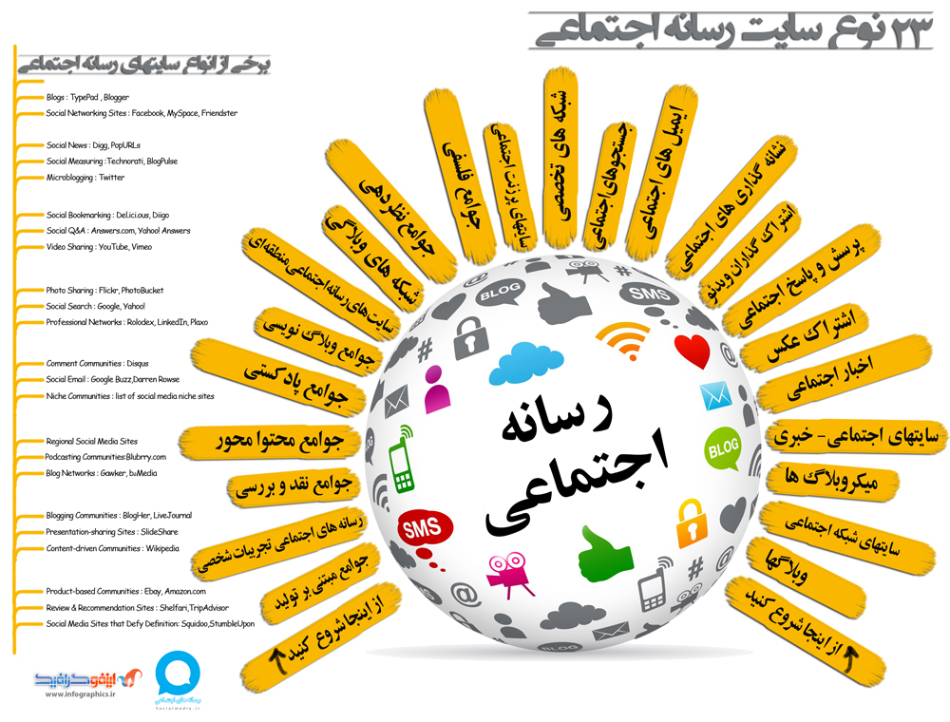

Slide 4
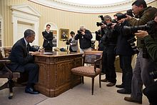

Slide 5
طبقه بندي رسانه ها:
رسانه هاي ديداري
ـ نوشتاري : كتاب ، روزنامه ، مجلّه ، اسناد ، موارد تكثير سند و امثالهم
2ـ غير نوشتاري : اعلاميه ها ، تابلوها ، نقشه ها
ب ) رسانه هاي شنيداري
ج) رسانه های دیداری ـ شنیداری

Slide 6
خانه و باغ اتحادیه
ایرنا دوشنبه ۱۴ مهر ۱۳۹۹ - ساعت 5
)
ایرنا - تهران - «خانه و باغ اتحادیه» یا «خانه امین السلطان» عمارتی مربوط به دوران قاجار است که در مرکز تهران جای گرفته است. این خانه به عنوان تنها بازمانده از خیابان لاله زار قدیم و یکی از باارزش ترین آثار معماری دوره قاجار شناخته می شود. .

Slide 7
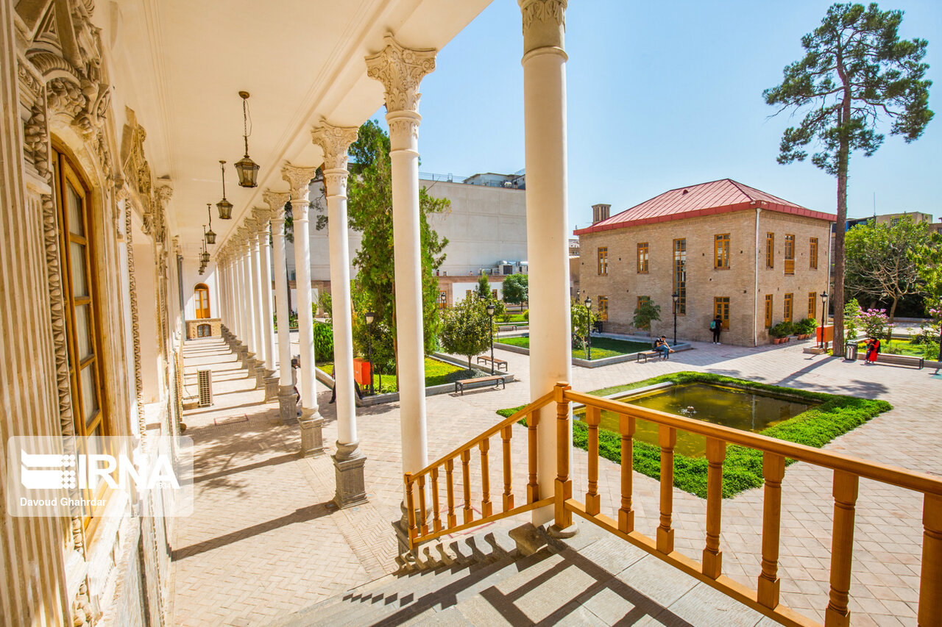
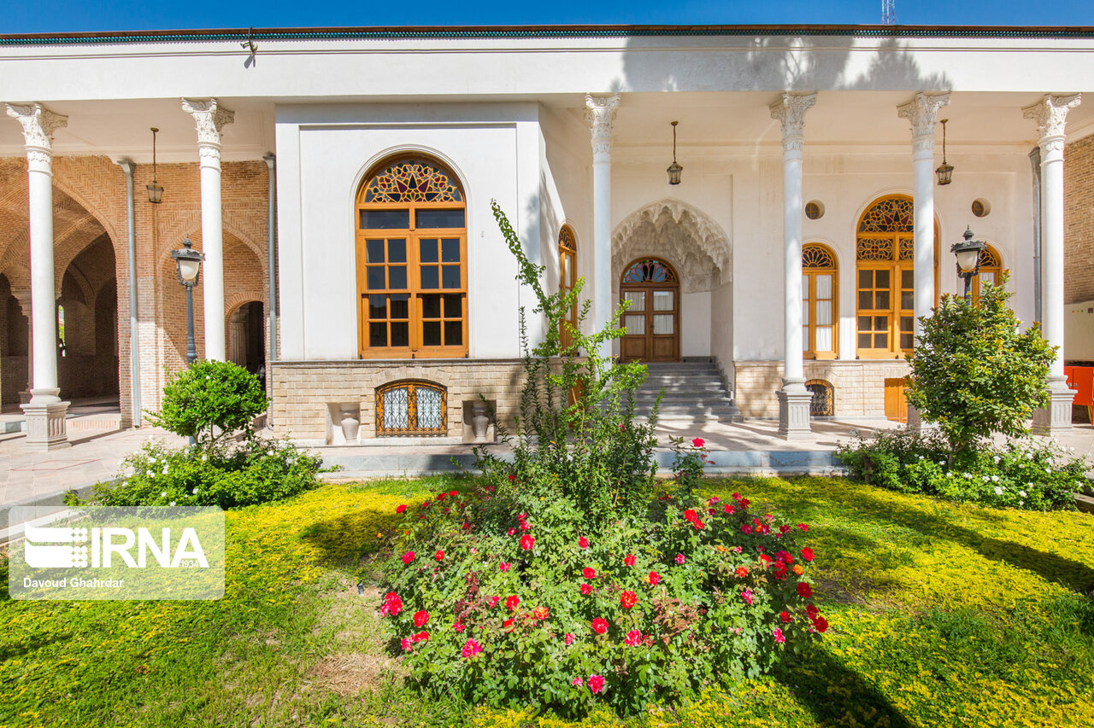
)

Slide 8
در سال ۱۲۶۱ خورشیدی، هنگامی که باغ بزرگ لاله زار برای ساخت خیابانی به همین نام بخش بندی و فروخته شد، بخشی از آن به میرزا ابراهیم خان، پدر علی اصغرخان اتابک (امین السلطان) رسید و با مرگ ابراهیم خان، پسرش بخش های دیگری از زمین های مجاور را خرید و به آن افزود. امین السلطان، صدراعظم دوره ناصرالدین شاه، مظفرالدین شاه و محمد علی شاه قاجار بوده است، بسیاری از شخصیت های انقلابی و سیاسی دوران مشروطه این خانه را پناهگاه خود می دانستند. ناصرالدین شاه قاجار نیز به این خانه رفت وآمد کرده و ملاقات های حساسی در این عمارت داشته است
)

